Slide 1

Tin học 3
Chủ đề F1
Thực hiện công việc theo các bước
Bài 2: Thực hiện một việc tùy thuộc vào điều kiện

Slide 2


Ấn để đến trang sách

Slide 3

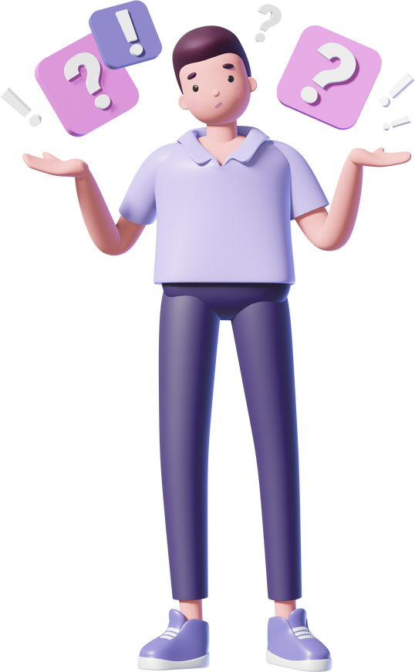
Em hãy đưa ra các câu nói sử dụng “Nếu… thì...".
Ví dụ:
Nếu trời mưa thì em được nghỉ học.
Nếu em được điểm cao bố mẹ sẽ thưởng cho em một chiếc máy bay.

Slide 4

Ấn để đến trang sách

Slide 5


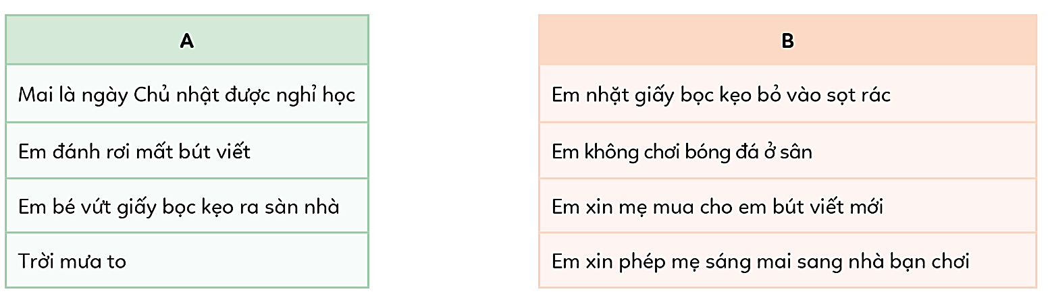
HĐ1. Tùy vào điều kiện để thực hiện một việc
Với một điều kiện ở cột A em hãy chọn thực hiện một việc bên cột B sao cho hợp lý.

Slide 6

KẾT LUẬN
Trong cuộc sống, chúng ta vẫn thường quyết định thực hiện một việc hay không tùy thuộc vào một điều kiện có được thỏa mãn hay không.

Slide 7


Lesson
HĐ 2. Sử dụng cách nói Nếu... thì...
Em đã chọn ghép một điều kiện ở cột A với một việc ở cột B trong HĐ1. Em hãy nói tiếp những gì còn thiếu sau từ “Nếu” hoặc “thì” để thể hiện đúng cách ghép của em ở HĐ1.

Slide 8

Trả lời:
Nếu mai là ngày Chủ nhật được nghỉ học thì em xin phép mẹ sáng mai sang nhà bạn chơi.
Nếu em đánh rơi mất bút viết thì em xin mẹ mua cho em bút viết mới.
Nếu em bé vứt giấy bọc kẹo ra sân nhà thì em nhặt giấy bọc kẹo bỏ vào sọt rác.
Nếu trời mưa to thì em không chơi bóng đá ở sân.

Slide 9



TRÒ CHƠI: CHO THÚ ĂN
Luật chơi
Activity
Chia lớp thành 2 đội A và B. Hai đội đều dùng cách nói Nếu ... thì ... trong việc chọn thức ăn phù hợp cho một loài động vật.
Ví dụ:
"Thì lấy chuối"
"Nếu cho khỉ ăn"

Slide 10

TRÒ CHƠI: CHO THÚ ĂN
Luật chơi
Activity
Chia lớp thành 2 đội A và B. Hai đội đều dùng cách nói Nếu... thì… trong việc chọn thức ăn phù hợp cho một loài động vật.
Nếu nói chậm hoặc nói sai sẽ bị trừ điểm.
Tiếp đó đổi bên, đội B nói điều kiện và đội A nói tiếp hành động phù hợp.
Kết thúc cuộc chơi, đội thua cuộc là đội có tổng điểm thua nhiều hơn.

Slide 11

Ấn để đến trang sách

Slide 12


Bạn Hương nói với bạn Giang: “Nếu chiều nay chưa làm xong hết bài tập thì tối nay Hương sẽ không xem ti vi mà làm nốt bài tập". Việc gì bạn Hương dự định làm tùy thuộc vào điều kiện ? Điều kiện đó là gì?

Slide 13

Trả lời:
Việc bạn Hương dự định làm tối nay phụ thuộc vào một điều kiện, đó là: Hương đã làm hết bài tập trong chiều nay chưa? Nếu chiều nay Hương đã làm xong bài tập thì tối Hương sẽ xem ti vi. Nếu chiều nay Hương chưa làm xong bài tập thì tối nay Hương sẽ làm nốt bài tập.

Slide 14
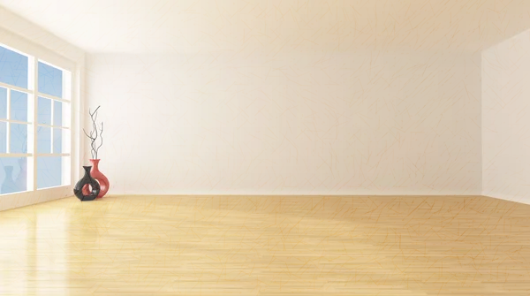

Trang trí căn phòng

Slide 15










HOÀN THÀNH
Notes:
giáo viên click vào từng ngôi sao để sang câu hỏi tương ứng
Sau khi trang trí xong căn phòng (4 câu hỏi) >> click vào chiếc đèn trên cùng để sang slide học tiếp theo

Slide 16


Câu 1: Đèn giao thông dành cho người đi bộ màu gì thì em có thể sang đường ?
A. Màu xanh
B. Màu đỏ
C. Màu vàng
D. Màu tím
Notes:
Click từng đáp án để tìm đáp án đúng >> sau đó click vào chiếc đèn phía trên cùng bên trái để quay lại trang trí căn phòng

Slide 17
Câu 2: Khi chuẩn bị đi học, thấy trời mưa nên em mặc áo mưa để không bị ướt.
Khi đó việc mặc áo mưa tùy thuộc vào điều kiện nào ?
A. Trời nắng hay không
B. Trời lạnh hay không
C. Trời nóng hay không
D. Trời có mưa hay không
Notes:
Click từng đáp án để tìm đáp án đúng >> sau đó click vào chiếc đèn phía trên cùng bên trái để quay lại trang trí căn phòng

Slide 18
Câu 3: Sau từ "Nếu" là gì ?
A. Tính từ
B. Điều kiện
C. Hành động
D. Chủ thể
Notes:
Click từng đáp án để tìm đáp án đúng >> sau đó click vào chiếc đèn phía trên cùng bên trái để quay lại trang trí căn phòng

Slide 19
Câu 4: Câu nào được phát triển theo cách nói "Nếu ... thì ..." ?
A. Đồng hồ báo thức kêu nên em phải thức dậy
B. Đồng hồ báo thức kêu thì em thức dậy
C.Nếu đồng hồ báo thức kêu, em thức dậy
D. Nếu đồng hồ báo thức kêu thì em sẽ thức dậy
Notes:
Click từng đáp án để tìm đáp án đúng >> sau đó click vào chiếc đèn phía trên cùng bên trái để quay lại trang trí căn phòng

Slide 20

Ấn để đến trang sách

Slide 21



Sử dụng cách nói "Nếu... thì..., em hãy nêu cách làm trong một số có ba chữ số đến hàng chục. Cho một vài ví dụ minh họa.
Activity
Nếu chữ số ở hàng đơn vị nhỏ hơn 5 thì thay chữ số ở hàng đơn vị bằng chữ số 0. Ngược lại, Nếu chữ số ở hàng đơn vị bằng hoặc lớn hơn 5 thì tăng chữ số ở hàng chục lên 1 và thay chữ số ở hàng đơn vị bằng 0.

Slide 22


HƯỚNG DẪN VỀ NHÀ
Ôn tập lại nội dung bài học
ngày hôm nay
Soạn Bài 3. Em tập làm người chỉ huy giỏi

Slide 23


Slide 24



Để kết nối cộng đồng giáo viên và nhận thêm nhiều tài liệu giảng dạy,
mời quý thầy cô tham gia Group Facebook
theo đường link:
Hoc10 – Đồng hành cùng giáo viên tiểu học
Hoặc truy cập qua QR code

